Slide 1
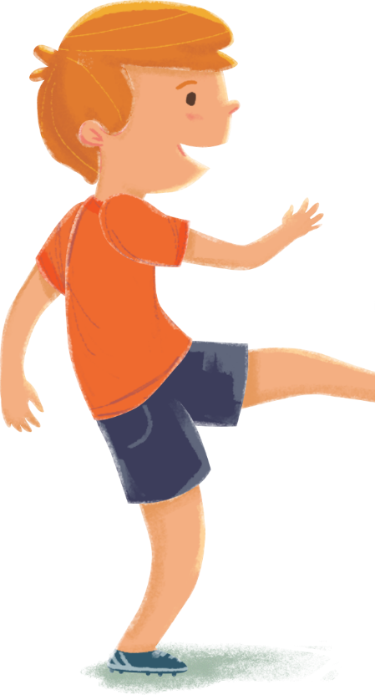
Гимнастика с упражнениями: для профилактики плоскостопия и профилактики нарушений осанки

Slide 2
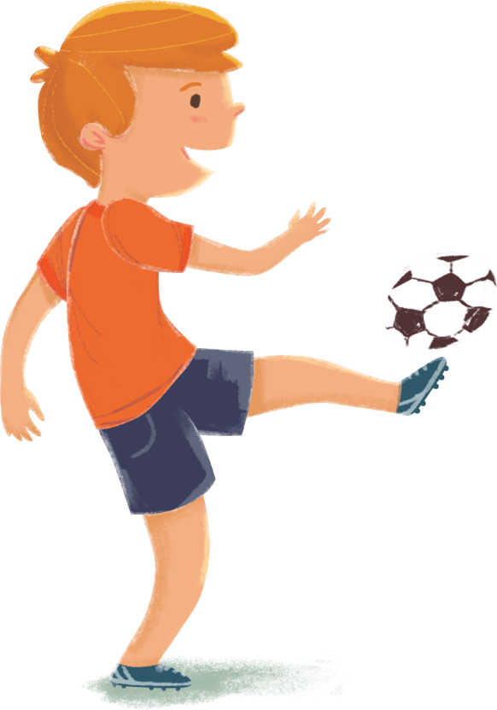

Slide 4
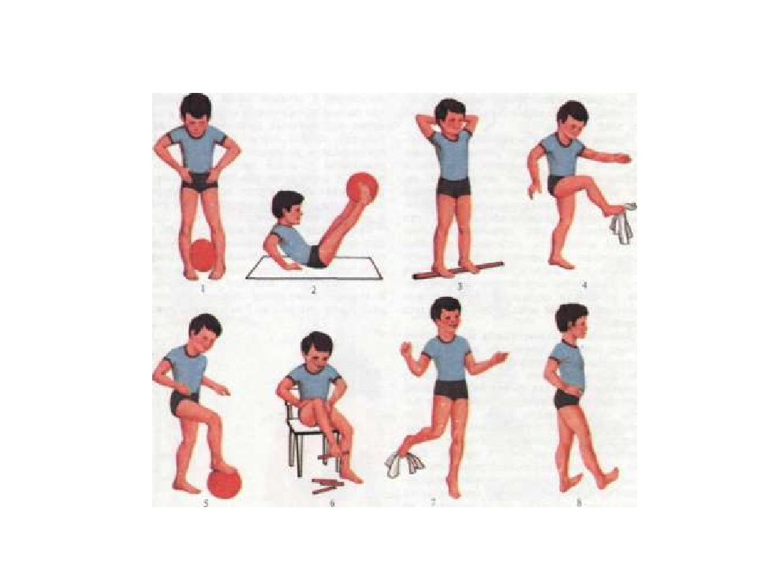

Slide 5
Упражнения для профилактики нарушений осанки

Slide 6
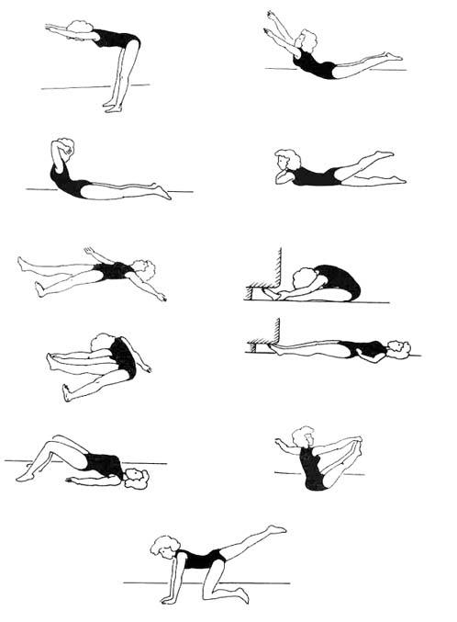
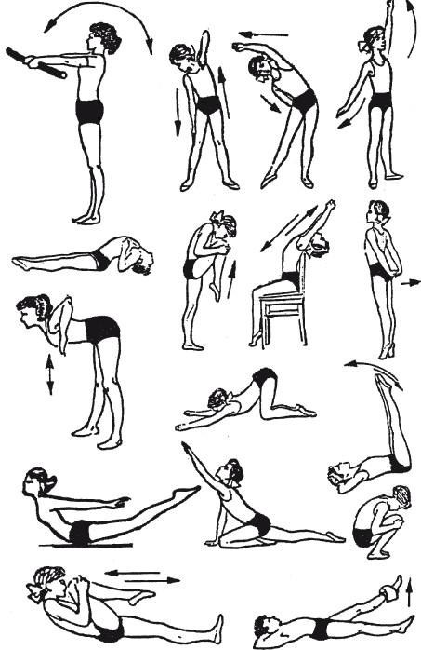

Slide 7
М о л о д е ц !

